Slide 1
Конкурс
«Знатоки русского языка»
«Русский язык в умелых руках и в опытных устах- красив, певуч, выразителен, гибок, послушен, ловок и вместителен»
А.И.Куприн

Slide 2
Аз-бу-ка

Slide 3
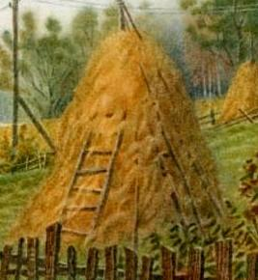
Сено

Slide 4
О - пять

Slide 5
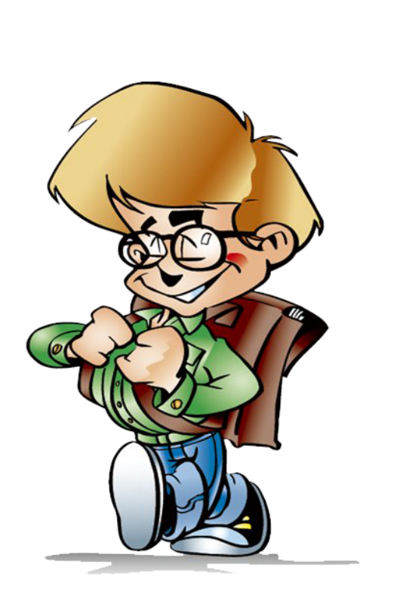
Мы
Я
Ямы

Slide 6
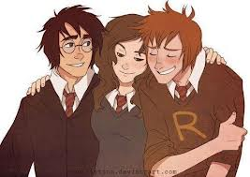
Три - о

Slide 7
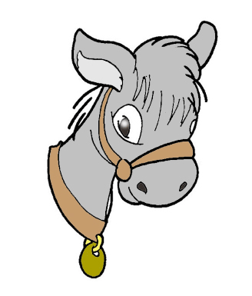
И-а

Slide 8
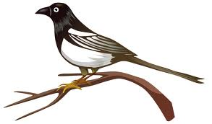
Сорок-а

Slide 9
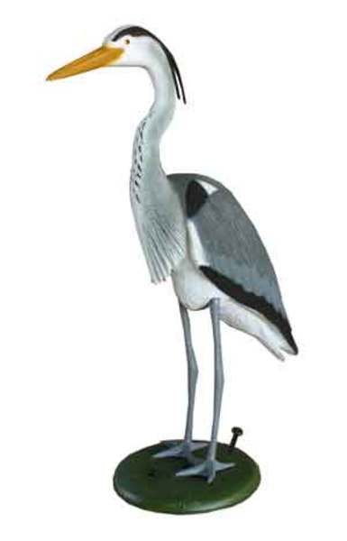
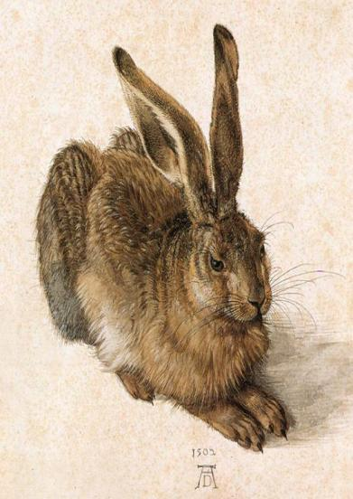
Цапля
Заяц
Буква «Ц»

Slide 10
Сто-нет
100
НЕТ

Slide 11
Буква
Ё

Slide 12
Задание для болельщиков
Козёл - Коза
Бобёр – Бобёр
Осёл – Ослица
Оса – Оса
Стрекоза – Стрекоза
Лев – Львица
Медведь - Медведица

Slide 13
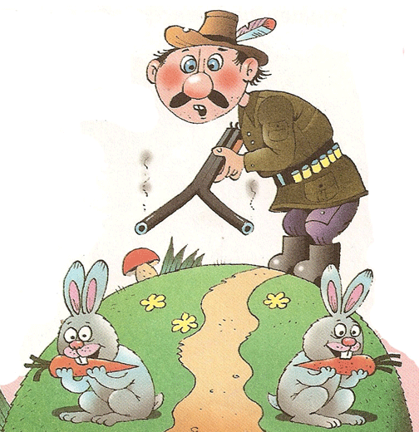
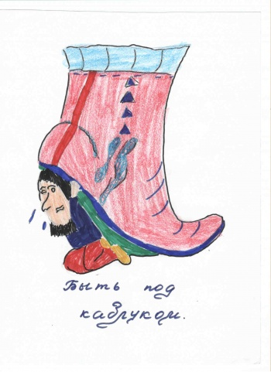
Фразеологизмы

Slide 14
Устаревшие слова
Очи -Глаза
Чело -Лоб
Уста -Рот
Перст -Палец
Глаголет -Говорит
Баталия -Сражение
Ланиты -Щёки
Ботфорты - Сапоги
Кафтан -Рубашка
Княжич- Молодой князь
Светлица - Комната
Барышник – Тот, кто занимается перепродажей
Приказчик – Управляющий, служащий
Треуголка - Шляпа
Лапоть - Тот, кто ходит в лаптях ; крестьянин

Slide 15
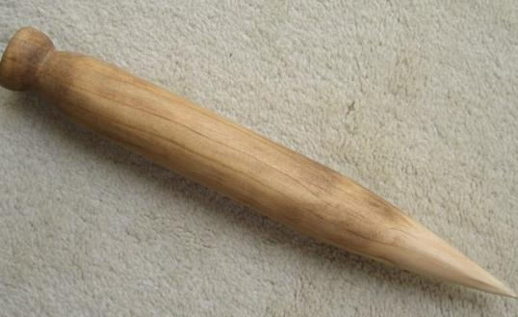
Заколка
ка
за

Slide 16
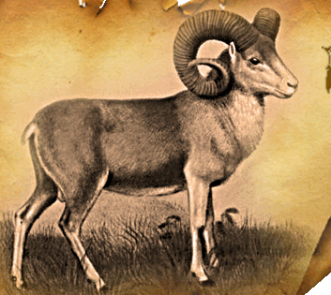
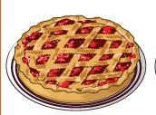
пи
рог
пирог

Slide 17
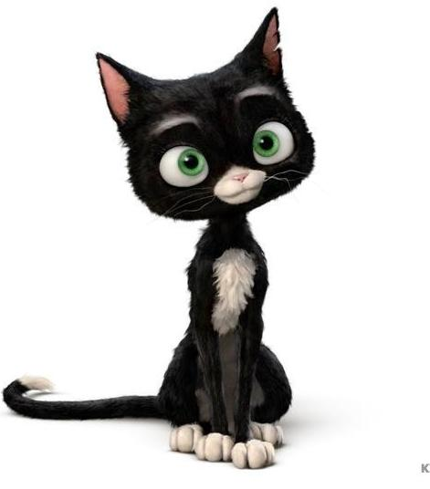
Кот

Slide 18
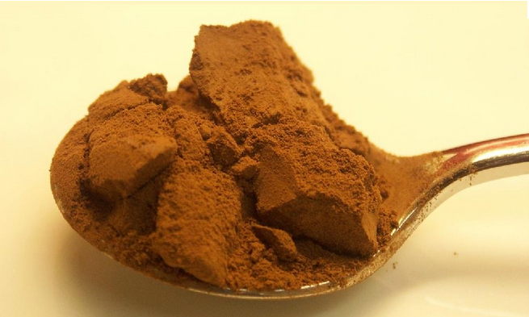
Как-а-о

Slide 19
Истинная любовь к своей стране немыслима без любви к своему языку. Человек , равнодушный к своему языку, - дикарь. Его безразличие к языку объясняется полнейшим безразличием к прошлому, настоящему и будущему своего народа.
К. Паустовский

